Slide 1

Лекція 2. Арифметичні операції

Slide 2
План
Операнди, операції, вирази
Особливості арифметичних операцій
Унарні арифметичні операції
Зведення типів

Slide 3
Операнди, операції, вирази
Операнд (англ. оperand) - це константа, літерал, ідентифікатор, виклик функції, вираз вибору елемента чи більш складний вираз
Операція (англ. operator) – спеціальний символ
Комбінація знаків операцій та операндів , результатом якої є конкретне значення, називається виразом.
Вирази можуть бути: арифметичними, символьними та логічними.
Арифметичний вираз складається із операндів, арифметичних операцій (+, -, *, /, %), круглих дужок і оператора присвоювання (=).

Slide 4
Приклад.
int x, y;
scanf("%d", &x);
scanf("%d", &y);
int z = x + y;
Операція «плюс»
операнди

Slide 5
В залежності від кількості операндів,
операції поділяються на:
Тип операції | Особливість | Приклади операцій
унарні | один операнд | x = - y; x++;
бінарні | два операнди | z = x + y; r = a * b;
тернарна | три операнди | буде розглянуто пізніше

Slide 6
Розглянемо бінарні арифметичні операції
Позначення | Назва | Приклад
+ | додавання | a + b
- | віднімання | a - b
* | множення | a * b
/ | ділення | a / b
% | залишок від ділення | a % b

Slide 7
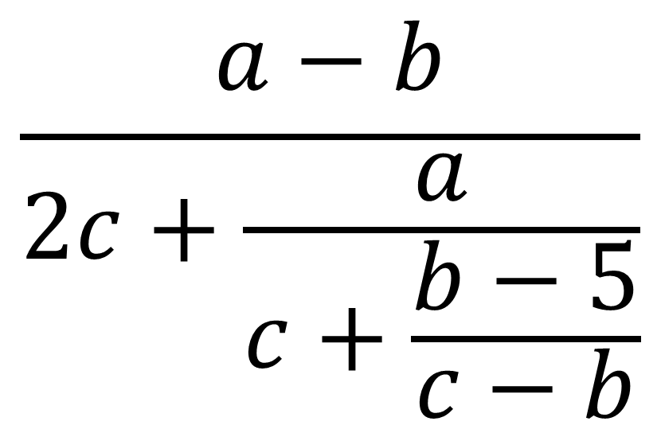
?
$$\frac{a−b}{2c+\frac{a}{c+\frac{b−5}{c−b}}}$$
(a-b)/(2*c+(a/(c+(b-5)/(c-b)))
Notes:
Операції виконуються зліва на право відповідно пріоритету операцій.

Slide 8
Особливості арифметичних операцій

Slide 9
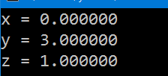
Особливості:
операція ділення для двох цілих чисел завжди дає цілочислельний результат
int main()
{
float x = 1 / 5,
y = 10 / 3,
z = 5 / 4;
printf("x = %f\ny = %f\nz = %f\n", x, y, z);
return 0;
}

Slide 10

Особливості:
для отримання дробового результату потрібно, щоб один з операндів був дробовим числом
int main()
{
float x = 1.0 / 5,
y = 10 / 3.0,
z = 5.0 / 4.0;
printf("x = %f\ny = %f\nz = %f\n", x, y, z);
return 0;
}

Slide 11
?
Визначте, які значення матимуть змінні x, y та z
int main()
{
float x = 1 / 5 * 1.5 + 3 / 2.0 * 4 / 5,
y = 105 / 2 / 5 / 3,
z = 105 / 2 / 5 / 3.0;
printf("x = %f\ny= %f\nz= %f\n", x,y,z);
return 0;
}

Slide 12
x = 1 / 5 * 1.5 + 3 / 2.0 * 4 / 5;
0
* 1.5
1.5
* 4
0
6.0
/ 5
0
+
1.2
1.2
Результат: дробове число 1.2

Slide 13
y = 105 / 2 / 5 / 3
52
/ 5
10
/ 3
3
Результат: ціле число 3

Slide 14
z = 105 / 2 / 5 / 3.0
52
/ 5
10
/ 3.0
3.333333
Результат: дробове число 3.333333

Slide 15
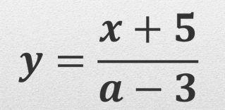
Особливості:
для зміни порядку виконання операцій використовують круглі дужки
float x, a;
...
y = (x+5)/(a–3);
Без круглих дужок вираз виглядав би:
y = x+5/a–3;
Тоді операції виконувались би в такому порядку: 1) ділення; 2) додавання; 3) віднімання

Slide 16
Приклад.
float x = -15.5;
float y = -(x + 15);
-0.5
-(-0.5)
0.5
Результат: дробове додатне число 0.5

Slide 17
Особливості:
операція % працює лише для цілих типів даних:
Вираз | Пояснення | Результат
5 % 3 | 5 / 3 == 1 5 – 1*3 == 2 | 2
13 % 4 | 13 / 4 == 3 13 – 3*4 == 1 | 1
2 % 5 | 2 / 5 == 0 2 – 0*5 == 2 | 2

Slide 18
Унарні арифметичні операції
Операції
++ (інкремент) є унарною і додає одиницю до операнда,
-- (декремент) віднімає одиницю від операнда

Slide 19
Розглянемо унарні арифметичні операції
Позначення | Призначення | Приклад
- | зміна знаку | -a
++ | інкремент (збільшення на 1) | a++;
-- | декремент (зменшення на 1) | a--;
+ | нічого не змінює | +a

Slide 20
Коли є присвоювання, спочатку завжди прораховується права частина від знака =
Тепер вираз виглядає:
x = 5;
x = 5 + 1;
x = x + 1;
Коли права частина прорахована, значення записується у змінну, яка розташована зліва від знака =
підставляється значення 5
x = 6;

Slide 21
Операція інкременту / декременту може бути записана різними способами:
x++;
++x;
x += 1;
x = x + 1;

Slide 22
Інкремент та декремент буває префіксним та постфіксним
інкремент
++x
x++
декремент
--y
y--
префіксний (операція зліва від операнда)
постфіксний (операція справа від операнда)

Slide 23
Особливості:
якщо інкремент чи декремент використовується в середині виразу, то:
префіксні виконуються у першу чергу, а потім значення змінних підставляються у вираз;
постфіксні виконуються після підстановки значень змінних у вираз;

Slide 24
int x = 1;
int y = x++ + x++;
1
1
Значення виразу: 1 + 1 == 2
В y записується значення 2
Двічі виконується збільшення x на 1
int x = 1;
int y = x + x;
x++; x++;

Slide 25
int x = 1;
int y = ++x + ++x;
int x = 1;
x++; x++;
int y = x + x;
// x = 3;
3
3
Результат: y = 6, x = 3;

Slide 26
int x = 1;
int y = x++ + ++x;
int x = 1;
x++; // x = 2
int y = x + x;
x++;
Результат: y = 4, x = 3

Slide 27
int x = 1;
int y = x++ + x++ + ++x;
int x = 1;
x++; // x = 2
int y = x + x + x;
x++; x++;
Результат: y = 6, x = 4

Slide 28
int x = 1;
int y = x + x + ++x;
int x = 1;
x++; // x = 2
int y = x + x + x;
Результат: y = 6, x = 2

Slide 29
Визначте значення кожної змінної після операції, якщо на початку операції всі змінні мають значення рівне 2:
a * = x++
b /= ++x
c = --x + c--
d + =((--x)--)+10?
?

Slide 30
?
int m=4, n=2;
m++ < n --
n-- > ++m
n ++ < ++ m
m-- > ++m

Slide 31
Зведення типів
Перетворення (узгодження) типів виконуються, якщо операнди, які входять до виразу, мають різні типи. Зведення (узгодження) типів здійснюється автоматично за правилом: менш точний тип зводиться до більш точного. Воно буває двох типів:
Неявне ;
Явне .
Notes:
(операнди зводяться до типу того операнда. котрий має більший розмір)

Slide 32
Неявне перетворення типу при арифметичних операціях
типи операндів | тип результату
float / float | float
float / int | float
int / float | float
int / int | int
Зауважимо, що в останньому випадку (і тільки в ньому) здійснюється цілочисельне ділення з відкиданням залишку.

Slide 33
int a=2;
float b=3.6;
int c;
Неявне зведення
c=a*b // 3.8*2=7.6
//c=7;
Явне зведення
c=(int) b*a //3*2=6
c=(int) (b*a) //3.8*2=7.6=7

Slide 34
Якого значення набуде змінна z після виконання наступних дій:
float z;
int x=5;
z=x/2; // z-?
int x = 12; int y = 7; double z = x/y;
int x = 12; int y = 7; double z = (double)x/y;
?
z = (float)( (int)x /2=2.0
z = (double)( (int)x / (int)y )=1.0
z = (double)x / (int)y=1.714285714285714

